Slide 1
15649_N과 M (1)
23.08.16 윤재형

Slide 2
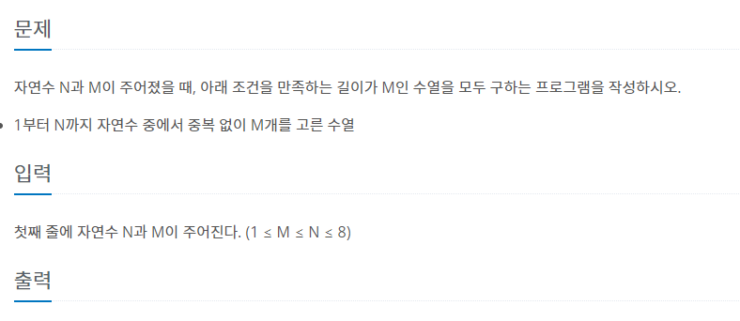
문제

Slide 3
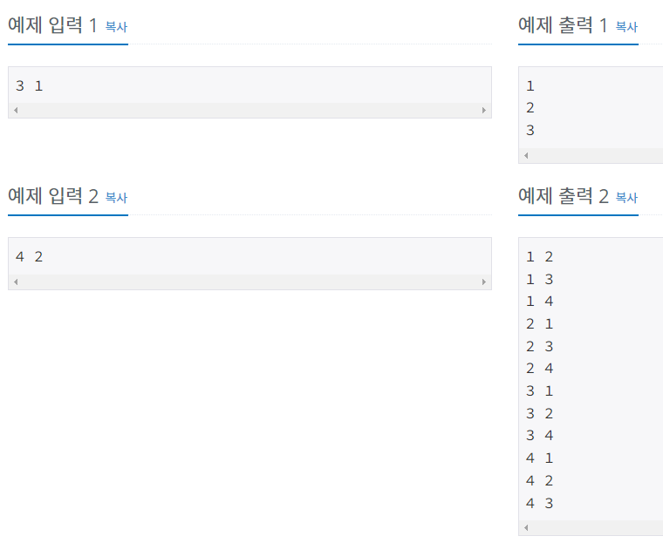
입출력
N=3, M=1
길이가 1인 3까지의 수열
4이하의 2개의 숫자로 만들 수 있는 모든 수열
N=4, M=2
길이가 2인 4까지의 수열

Slide 4
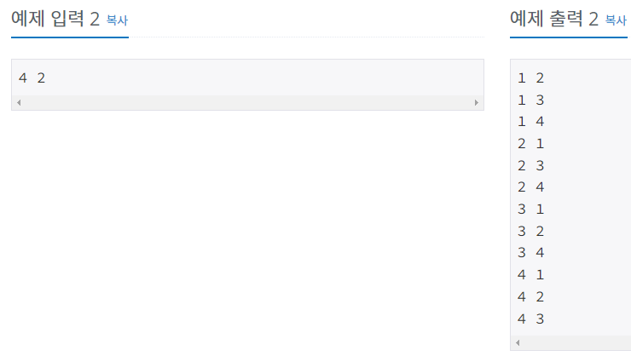
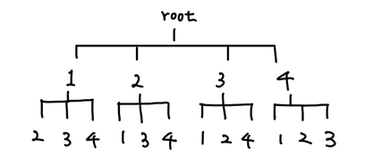
경우의 수
{1,2} 와 {2,1}은 서로 다름.
=순서가 중요, 중복 없이
=조합 X, 순열 O
nPr
4개중에서 2개 선택 = 4P2 =12개

Slide 5
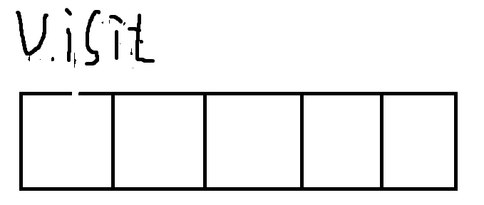
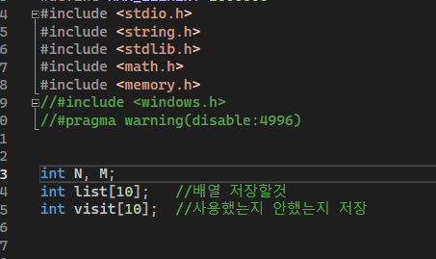
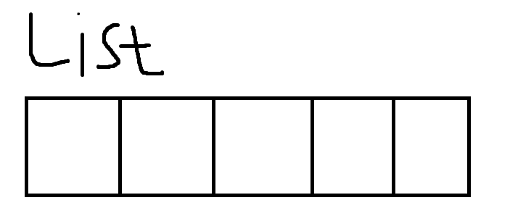
코드
중복 막기 위해서
방문 했던 것,
실제 출력할 배열
배열 전역변수로 설정

Slide 6
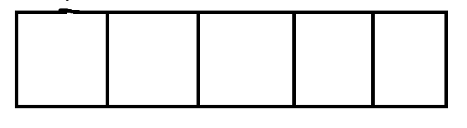
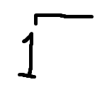
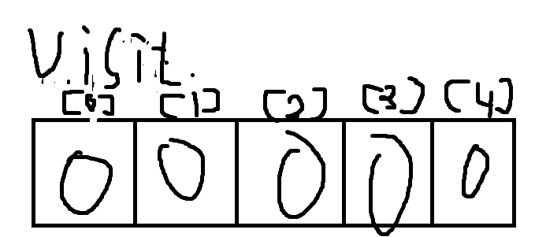









4P2 12개
VISIT
1 | 2 | 3 | 4
1,T
1
1
1

Slide 7
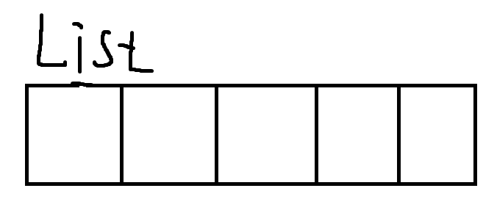
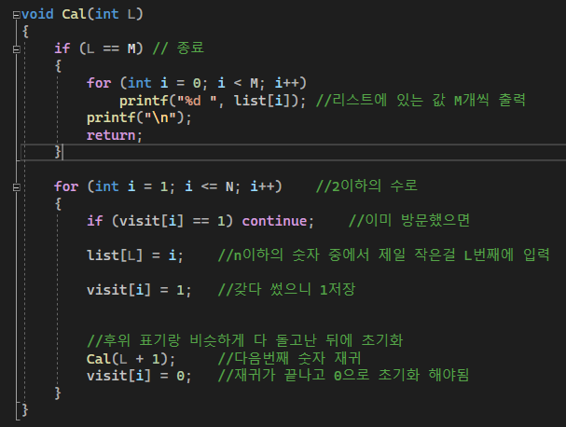
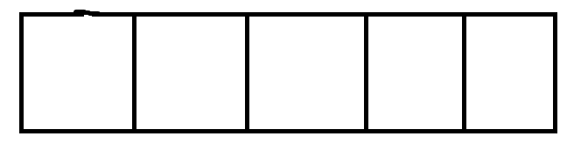
VISIT
2P1
1
2
1
2
1 | 2 | 3 | 4
0
1
1

Slide 8
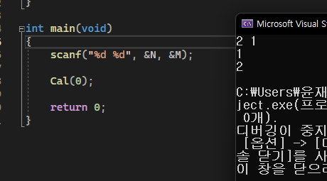
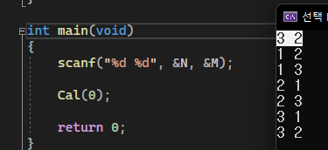
2P1 =2 3P2 =6

